Slide 1
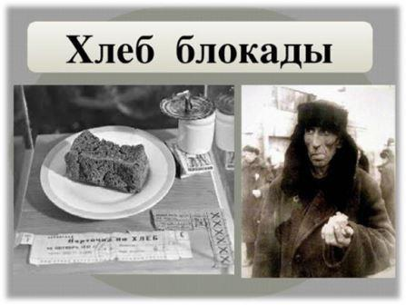
муниципальное бюджетное дошкольное образовательное учреждение детский сад №9
Подготовил: учитель-логопед
высшей квалификационной категории
Шелковская Анна Владимировна

Slide 2
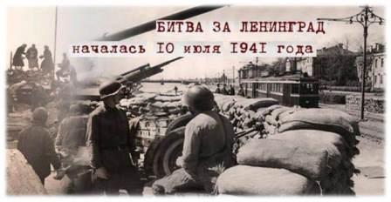
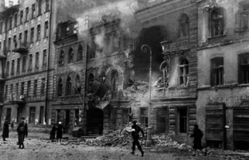
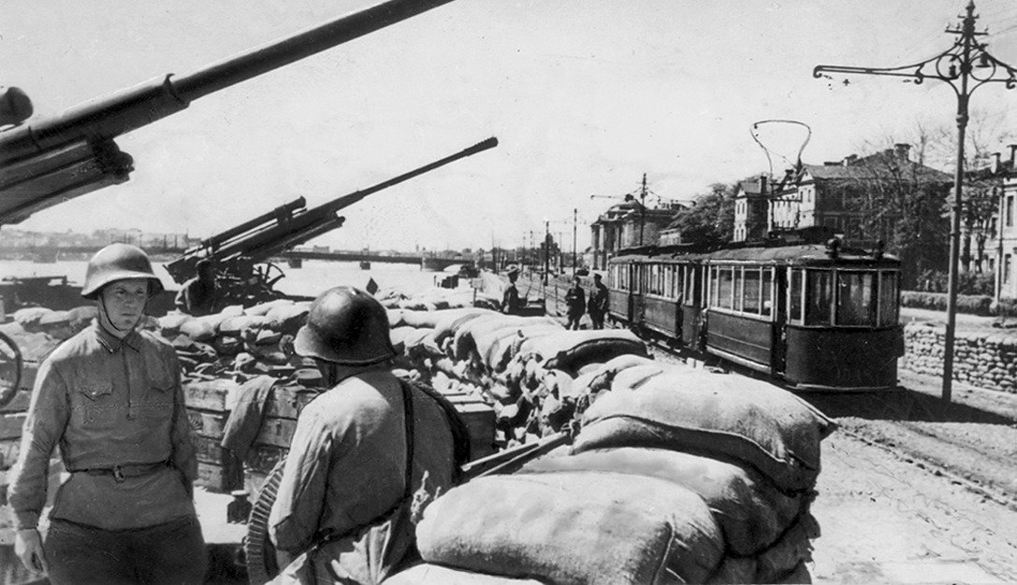
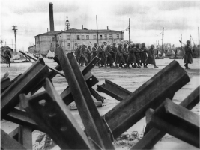

Slide 3
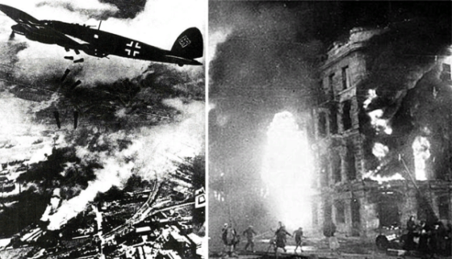
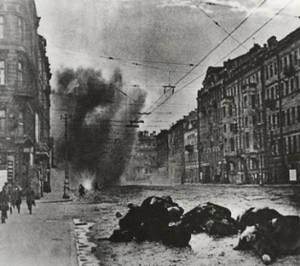
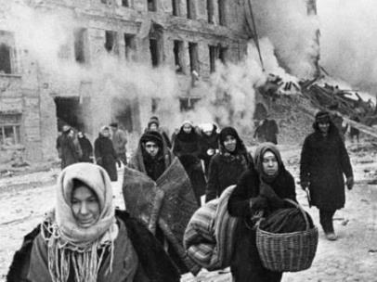
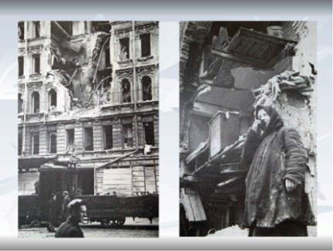

Slide 4
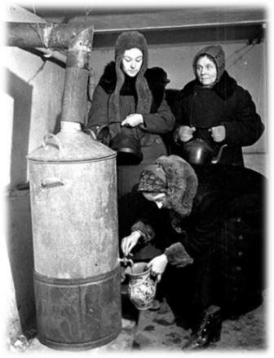
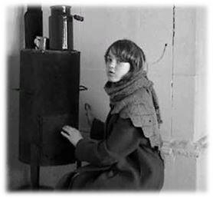
Главным источником тепла в домах стала печка – «буржуйка»

Slide 5
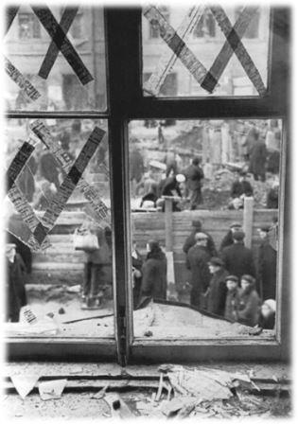
Все окна заклеены крест-накрест бумагой, чтобы не лопались стекла от взрыва бомб

Slide 6
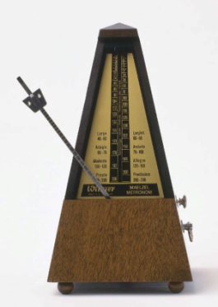
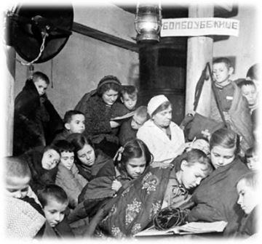
Звук метронома стал одним из символов блокады. Быстрый ритм означал воздушную тревогу, медленный ритм – отбой.

Slide 7
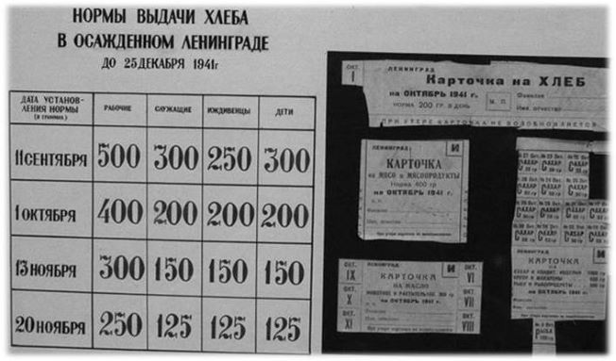

Slide 8
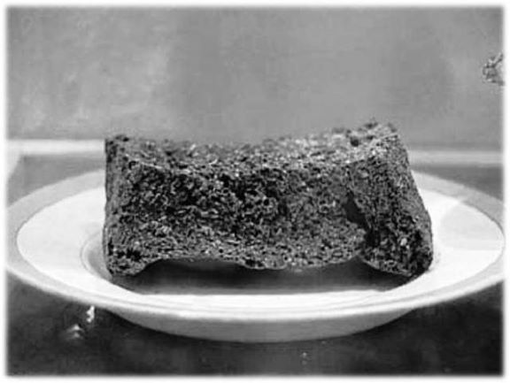
Блокадный хлеб

Slide 9
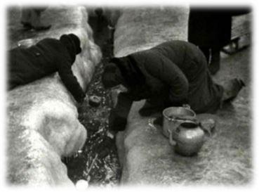
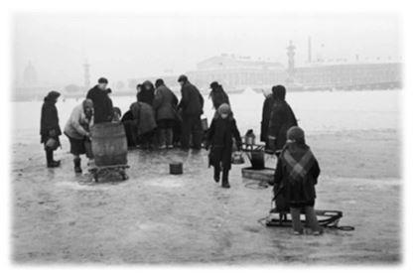
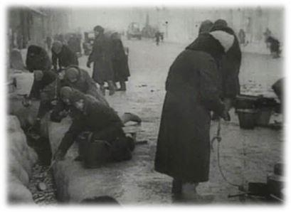
Ленинградцы берут воду из Невы

Slide 10
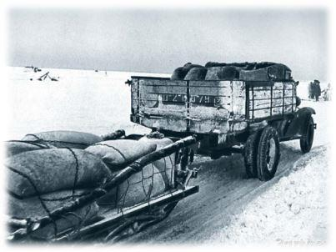
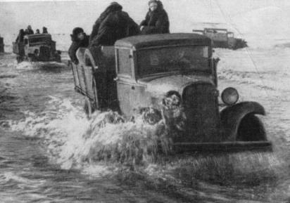
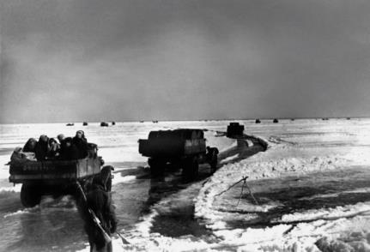
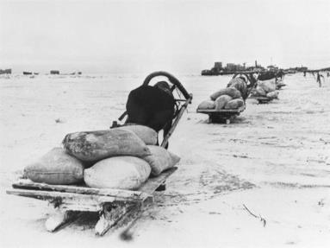
Дорога жизни

Slide 11
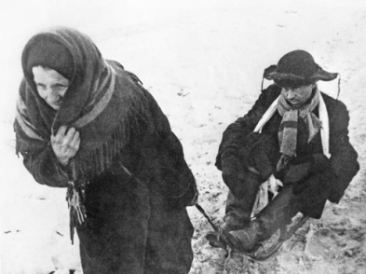
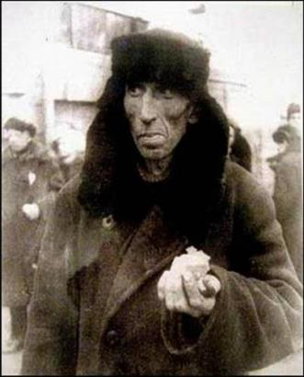
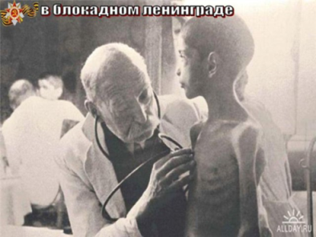
Измученные голодом, измученные холодом

Slide 12
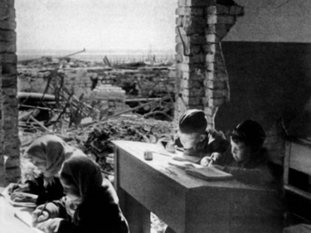
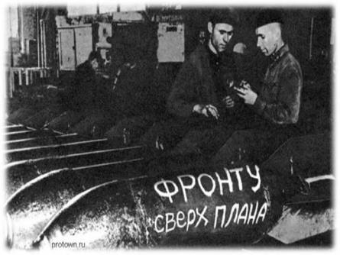
Ленинградцы продолжали работать

Slide 13
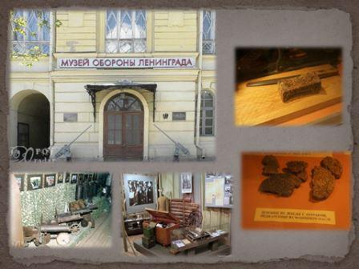

Slide 14
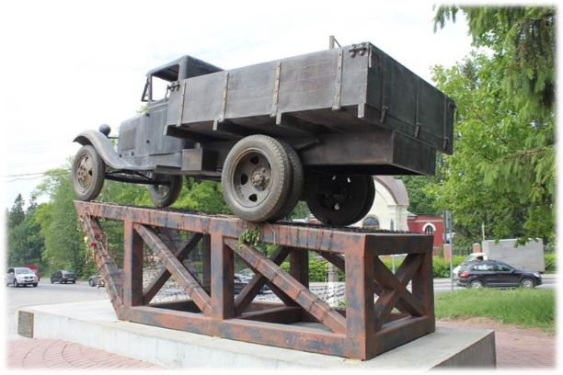
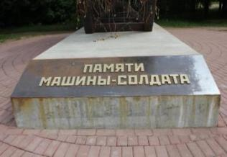

Slide 15
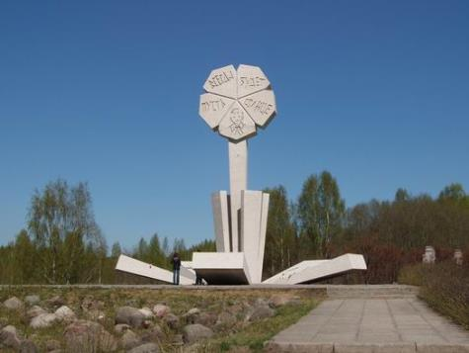
«Цветок жизни»
Мемориал создан в память о погибших детях блокадного Ленинграда.

Slide 16
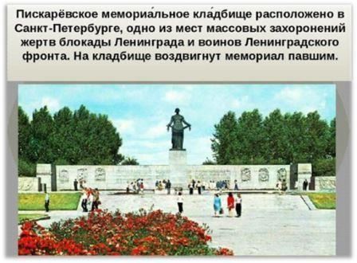

Slide 17
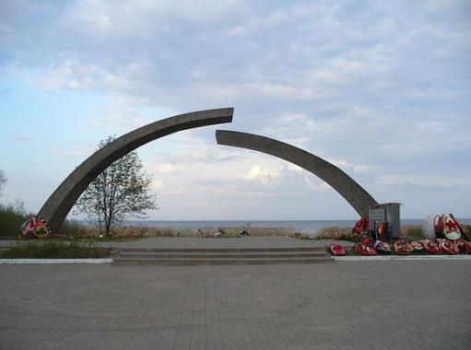
«Разорванное кольцо» — мемориал, входящий в Зелёный пояс Славы, расположен на западном берегу Ладожского озера, у начала Дороги Жизни.

Slide 18
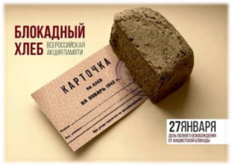
Чёрствая корочка хлеба
Символ блокады, войны.
Голод для человека
Видимый край беды.
Тянет ручонки ребёнок
Голод стоит в глазах.
Корочку хлеба дайте
Жалостно просит в слезах.
Сердце от боли сжалось
Детские слыша слова.
Возьми малыш, что осталось
Крошки со стола.
Жадным движением ручек
Крошки отправлены в рот.
Словно лесную малину
Он с наслаждением жуёт.
Валерий Куроленко
Хлеб, не объёмное слово
Но по смыслу важнее нет.
Во главе он стоит живого
Без него не проходит обед.
Хлеб миллионы жизней
От смерти спасал ни раз.
Кровью крестьянской, потом
Он доставался для нас.

